Slide 1
Методическая разработка внеурочного занятия
по «Финансовой грамотности»
для 5-6 классов
Квест-игра: «Мы, ребята, деловые»
Автор: Тасинова И.Н., учитель математики МБОУ «Вишенская СШ» Белогорского района Республики Крым

Slide 2
Цель:
Развитие финансовой грамотности обучающихся начальной школы.
Задачи:
1. Способствовать формированию экономического образа мышления.
2. Воспитывать ответственность и нравственное поведение в области экономических отношений в быту.
3. Формировать опыт применения полученных знаний и умений для решения элементарных вопросов в области финансовой грамотности учащихся.
4. Формирование у учащихся навыков индивидуальной и групповой работы.
5. Развитие мыслительной деятельности, самостоятельной работы, творческих возможностей и расширение кругозора учащихся.

Slide 3
Станция 1 «ТРУД»
Отгадайте, какие пословицы зашифрованы.
А «Без труда не вытащишь | лучше большого безделья»
Б «От труда здоровеют, | 2. гуляй смело»
В «Маленькое дело | 3. и рыбку из пруда»
Г «Сделал дело, | 4. а от лени болеют»
Д «Без денег торговать | 5. как без соли хлебать»
А | Б | В | Г | Д
3 | 4 | 1 | 2 | 5

Slide 4
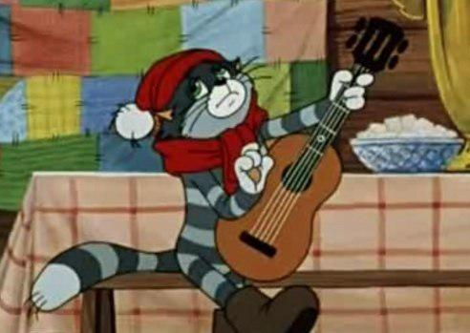
Станция 2
«УГАДАЙ, КТО СКАЗАЛ?»
Кому из мультипликационных героев принадлежат следующие слова:
1. "Средства у нас есть. У нас ума не хватает"
Кот Матроскин из "Простоквашино"

Slide 5
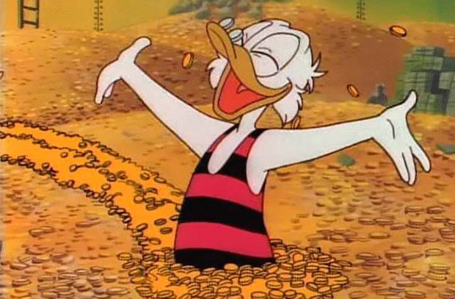
2. "Ах, владеть подвалом хорошо, но еще лучше купаться в этих прохладных кругленьких монетах. Чудесно нырять в них как дельфин и как суслик в них зарываться, подбрасывать их вверх и этим дождем наслаждаться"
Скрудж Макдак из "Утиных историй"

Slide 6
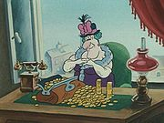
3. "В наше время даже сейфу нельзя доверять.
Как это сложно иметь миллион"
Беладонна, "Приключение поросенка Фунтика"

Slide 7
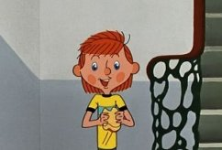
4. "Чтобы продать что-нибудь ненужное, нужно сначала купить что-нибудь ненужное, а у нас денег нет"
Дядя Федор из "Простоквашино"

Slide 8
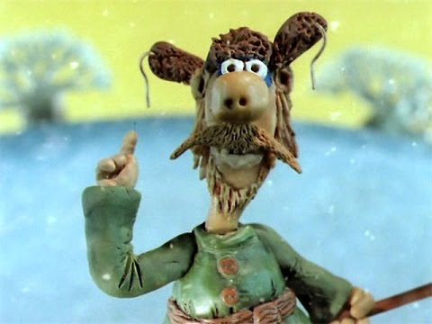
5. "А хотя бы я и жадничаю, зато от чистого сердца"
Мужик из "Падал прошлогодний снег"

Slide 9
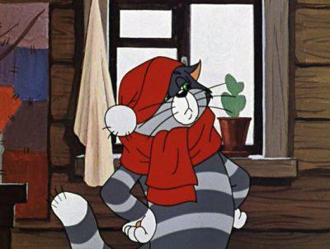
6. "А я ничего выписывать не буду! Я экономить буду"
Кот Матроскин из "Простоквашино"

Slide 10
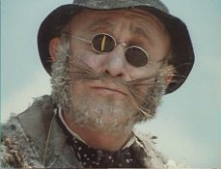
7. "Несите ваши денежки, иначе быть беде"
Кот Базилио из "Приключения Буратино"

Slide 11
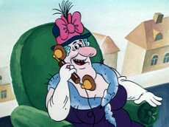
8. "Меньше можно, больше ни-ни"
Беладонна из "Приключение поросенка Фунтика"

Slide 12
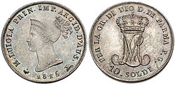
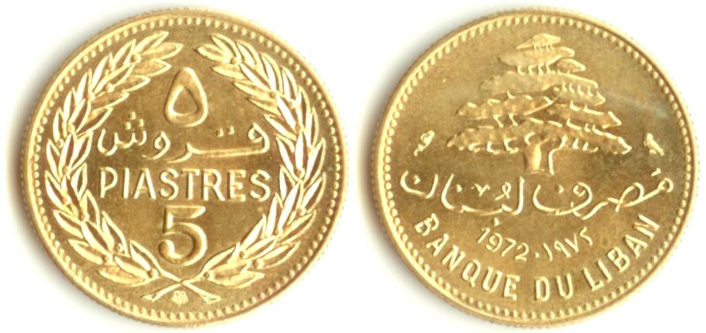
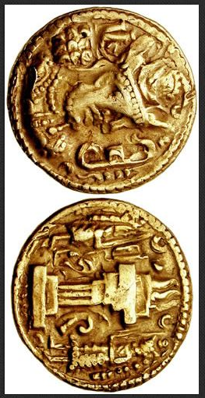
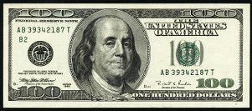
Станция 3
«МУЛЬТ-ВАЛЮТА»
Соотнесите валюту, используемую в мультфильмах с названием
Валюта |  | Название мультфильма
Сольдо |  | Али-баба и 40 разбойнико
Пиастры |  | Незнайка на луне
Эре |  | Утиные истории
Доллар |  | Малыш и Карлсон
Сантик |  | Остров сокровищ
Динары |  | Приключение Буратино

Slide 13
Станция 4
«МАГАЗИН»
Вы пришли в магазин, расположите по порядку действия, которые надо предпринять, совершая покупку в супермаркете.
A. Выложить продукты из тележки.
Б. Получить сдачу.
В. Проверить сроки годности.
Г. Выбрать продукты.
Д. Проверить чек.
Е. Оплатить покупки.
Ё. Занять очередь в кассу.
Ж. Взять тележку.
1 | 2 | 3 | 4 | 5 | 6 | 7 | 8
Ж | Г | В | Ё | А | Е | Б | Д

Slide 14
Станция 5
«ВИЗИТКА ТОВАРА»
Ребята у вас на столе лежит набор продуктов:
сок, молоко, консервы, шоколад.
Заполните таблицу.
Название товара | Дата изготовления | Срок годности | Условия хранения | Состав | Цена

Slide 15
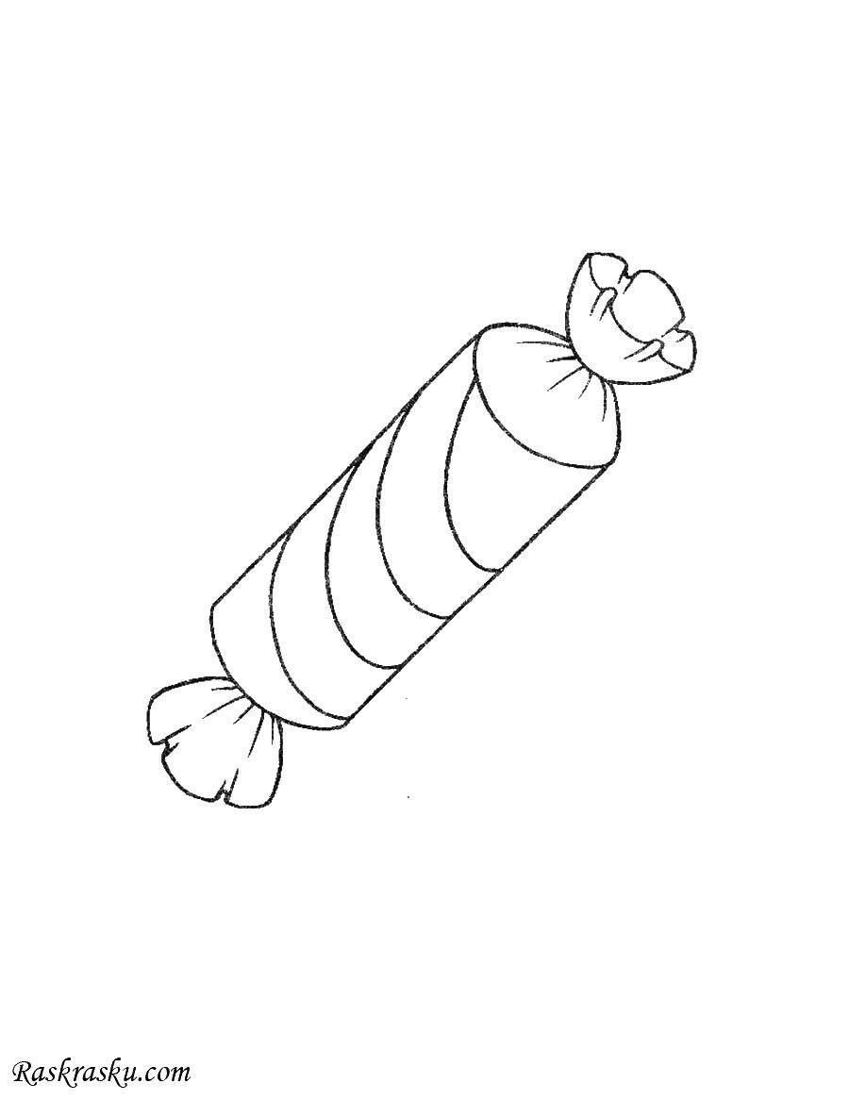
Станция 6
«У ЗОЛУШКИ»
Придумайте и нарисуйте на листе А4 рекламу новых конфет, которые вы бы хотели производить на своей кондитерской фабрике.

Slide 16
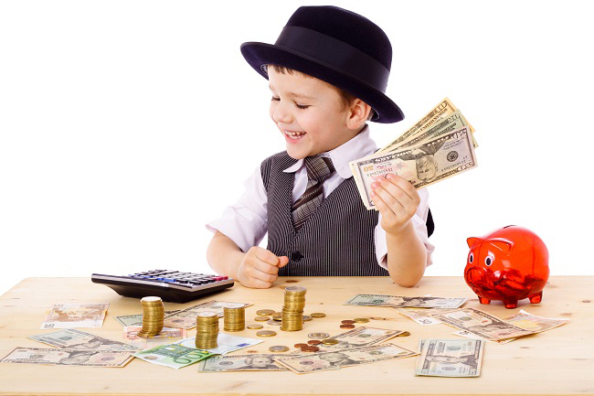
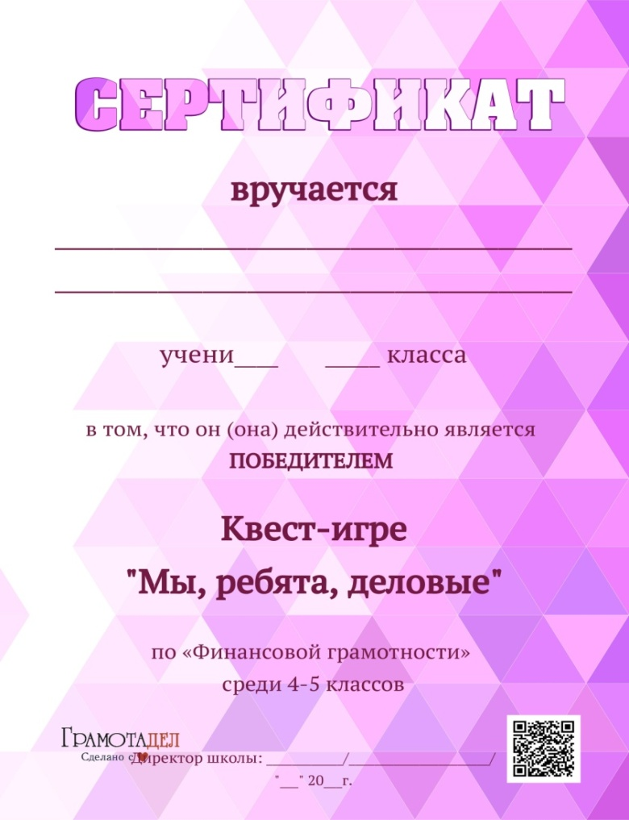
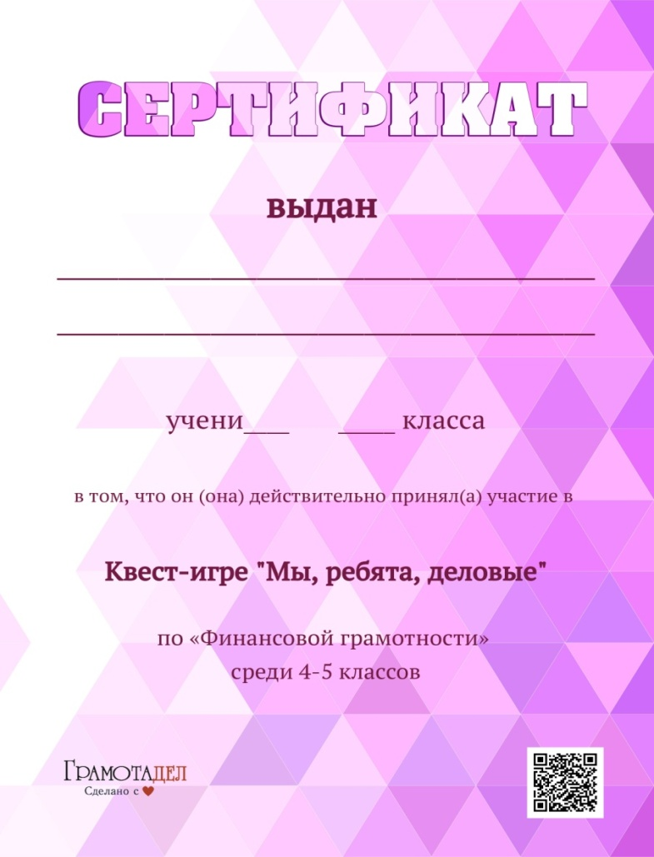
Подведение итогов:
Все команды собираются вместе, волонтеры подсчитывают жетоны
и объявляется победитель.

Slide 17
